Slide 1
Sistema de Expedientes Médicos
Proyecto Final — COMP 2315 Programación Estructurada | Sección 202630.73752
Prof. Dr. Edgardo Vargas Moya
Ektor M. Gonzalez
Diego L. Rodriguez Perez
A00617167
A00636906
Donovan Irizarry Figueroa
Carlo Ramos
A00671799
A00642991
Universidad Interamericana de Puerto Rico — Recinto de Aguadilla

Slide 2
COMP 2315 — PROYECTO FINAL
Introducción y Objetivos
Contexto
Objetivos Específicos
El Dr. Rodríguez necesita digitalizar la gestión de expedientes médicos de sus pacientes, sustituyendo registros físicos por un sistema estructurado en Java.
Validar datos del paciente con expresiones regulares y métodos de cadena
Persistir información en archivos de texto para mayor durabilidad
Ofrecer una interfaz gráfica amigable mediante JOptionPane
Garantizar acceso seguro mediante un sistema de autenticación por login
Objetivo General
Desarrollar un sistema CRUD completo para la creación, búsqueda, actualización y listado de expedientes médicos.

Slide 3

COMP 2315 — PROYECTO FINAL
Tecnologías Utilizadas
Java SE
JOptionPane
Lenguaje base del proyecto, paradigma estructurado con clases y métodos.
Interfaz gráfica de diálogo (javax.swing) para interacción con el usuario.
java.io
java.util.regex
FileWriter, BufferedReader y PrintWriter para persistencia de datos en archivos.
Expresiones regulares para validación de formatos como SSN, fechas y número de expediente.
Todas las bibliotecas utilizadas pertenecen al ecosistema estándar de Java SE - sin dependencias externas.

Slide 4
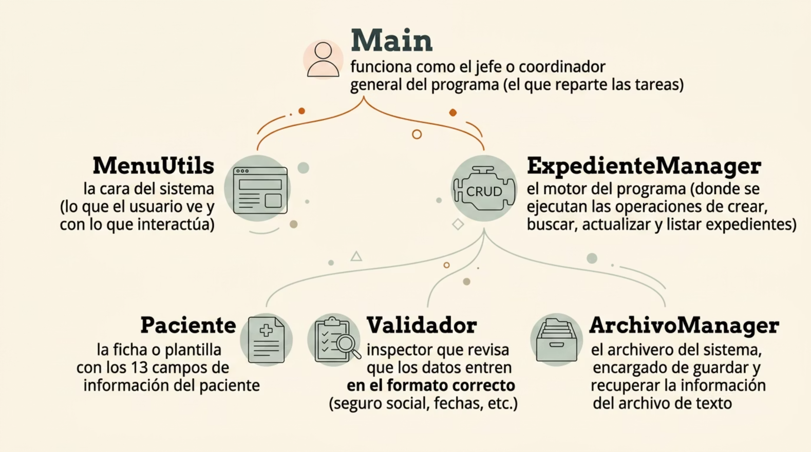

COMP 2315 — PROYECTO FINAL
Arquitectura del Sistema
El sistema se organiza en 6 clases especializadas siguiendo el principio de responsabilidad única.

Slide 5
COMP 2315 — PROYECTO FINAL
Modelo de Datos y Validaciones
Cada expediente contiene 13 campos validados con charAt(), length() y expresiones regulares.
Campo
Formato Requerido
Método de Validación
Nombre del paciente
Solo letras y espacios
Regex [a-zA-ZáéíóúÁÉÍÓÚ\s]+
Seguro social
XXX-XX-XXXX
Regex + length()
Número de expediente
EXP-XXXXX
Regex + charAt()
Fecha de visita / nacimiento
MM/DD/YYYY
Regex + rango numérico
Sexo
M o F
charAt(0) comparación
Dirección, plan médico
Texto libre no vacío
length() > 0
Diagnóstico y receta
Texto descriptivo
length() > 3

Slide 6

COMP 2315 — PROYECTO FINAL
Funcionalidades del Menú Principal
1. Crear expediente
2. Buscar por número
4. Actualizar expediente
5. Listar todos
Registra un nuevo paciente con todos sus campos validados.
Localiza un expediente usando el código EXP-XXXXX.
Submenú de 11 campos editables individualmente.
Despliega todos los expedientes registrados en sesión.
3. Buscar por fecha de visita
6. Salir
Filtra registros por fecha en formato MM/DD/YYYY.
Cierra sesión y guarda cambios al archivo.
Sistema de Login
Autenticación
Credenciales
Límite de Intentos
Previa al menú con máximo 3 intentos mediante arreglos paralelos USUARIOS[] y CONTRASENAS[].
admin → admin123
doctor → doc2315
Tras 3 intentos fallidos, el programa termina automáticamente.

Slide 7

COMP 2315 — PROYECTO FINAL
Persistencia de Datos
Archivo de almacenamiento
Los expedientes se guardan en data/expedientes.txt utilizando un formato delimitado por |.
Ejemplo de línea real
EXP-00001|Juan Pérez|123-45-6789|
01/15/1985|M|Calle Luna 5|
BCBS|Diabetes Tipo 2|
Metformina 500mg|03/10/2025
Ingreso
Validación
Lectura/Escritura
expedientes.txt
Clases de I/O utilizadas
FileWriter — escritura al archivo
PrintWriter — formato de líneas
BufferedReader — lectura eficiente

Slide 8
COMP 2315 — PROYECTO FINAL
Requisitos Técnicos Cumplidos
El proyecto satisface la totalidad de los requerimientos establecidos para el curso COMP 2315.
JOptionPane
if / else
Interfaz gráfica para entrada y salida
Estructuras de decisión en validaciones y menús
while / do-while
for indexado
Control de flujo en login y menús iterativos
Recorrido del arreglo Paciente[100]
switch
Archivos I/O
Selección de opciones en menú principal
FileReader / PrintWriter para persistencia

Slide 9
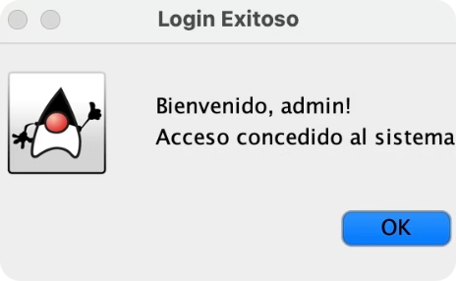
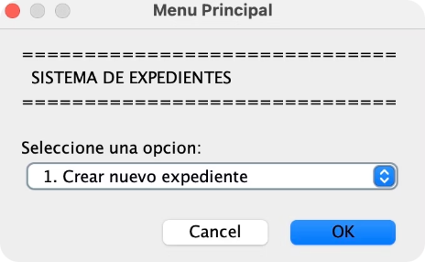
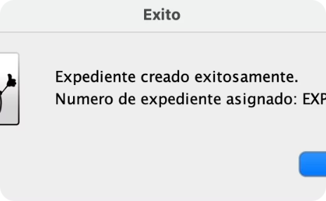
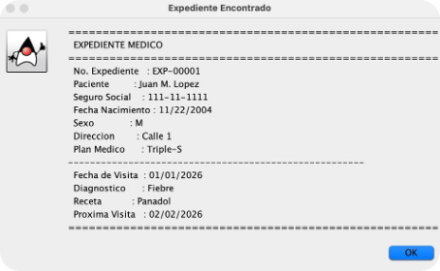
COMP 2315 — PROYECTO FINAL
Demostración del Sistema
Pantalla de Login
Menú Principal
Crear Expediente
Resultado de Búsqueda
El sistema solicita usuario y contraseña antes de permitir el acceso. Máximo 3 intentos.
Las 6 opciones del sistema presentadas mediante JOptionPane.showInputDialog.
El sistema guía al usuario campo a campo, validando cada entrada antes de continuar.
Muestra el expediente localizado formateado en un mensaje de confirmación claro.

Slide 10
COMP 2315 — PROYECTO FINAL
Conclusiones y Cierre
Programación Estructurada Aplicada
Dominamos estructuras de control, métodos y arreglos en un contexto real y funcional.
Validación y Calidad de Datos
Aprendimos a garantizar integridad mediante regex, charAt() y length().
Persistencia con Archivos
Implementamos almacenamiento real en texto plano con lectura y escritura eficiente.
Trabajo Colaborativo y Modularización
Dividimos responsabilidades en 6 clases cohesivas, reforzando buenas prácticas de diseño.
¿Preguntas?
Ektor Gonzalez · Diego Rodriguez · Donovan Irizarry · Carlo Ramos
Universidad Interamericana de PR — Recinto de Aguadilla | COMP 2315

